Slide 1
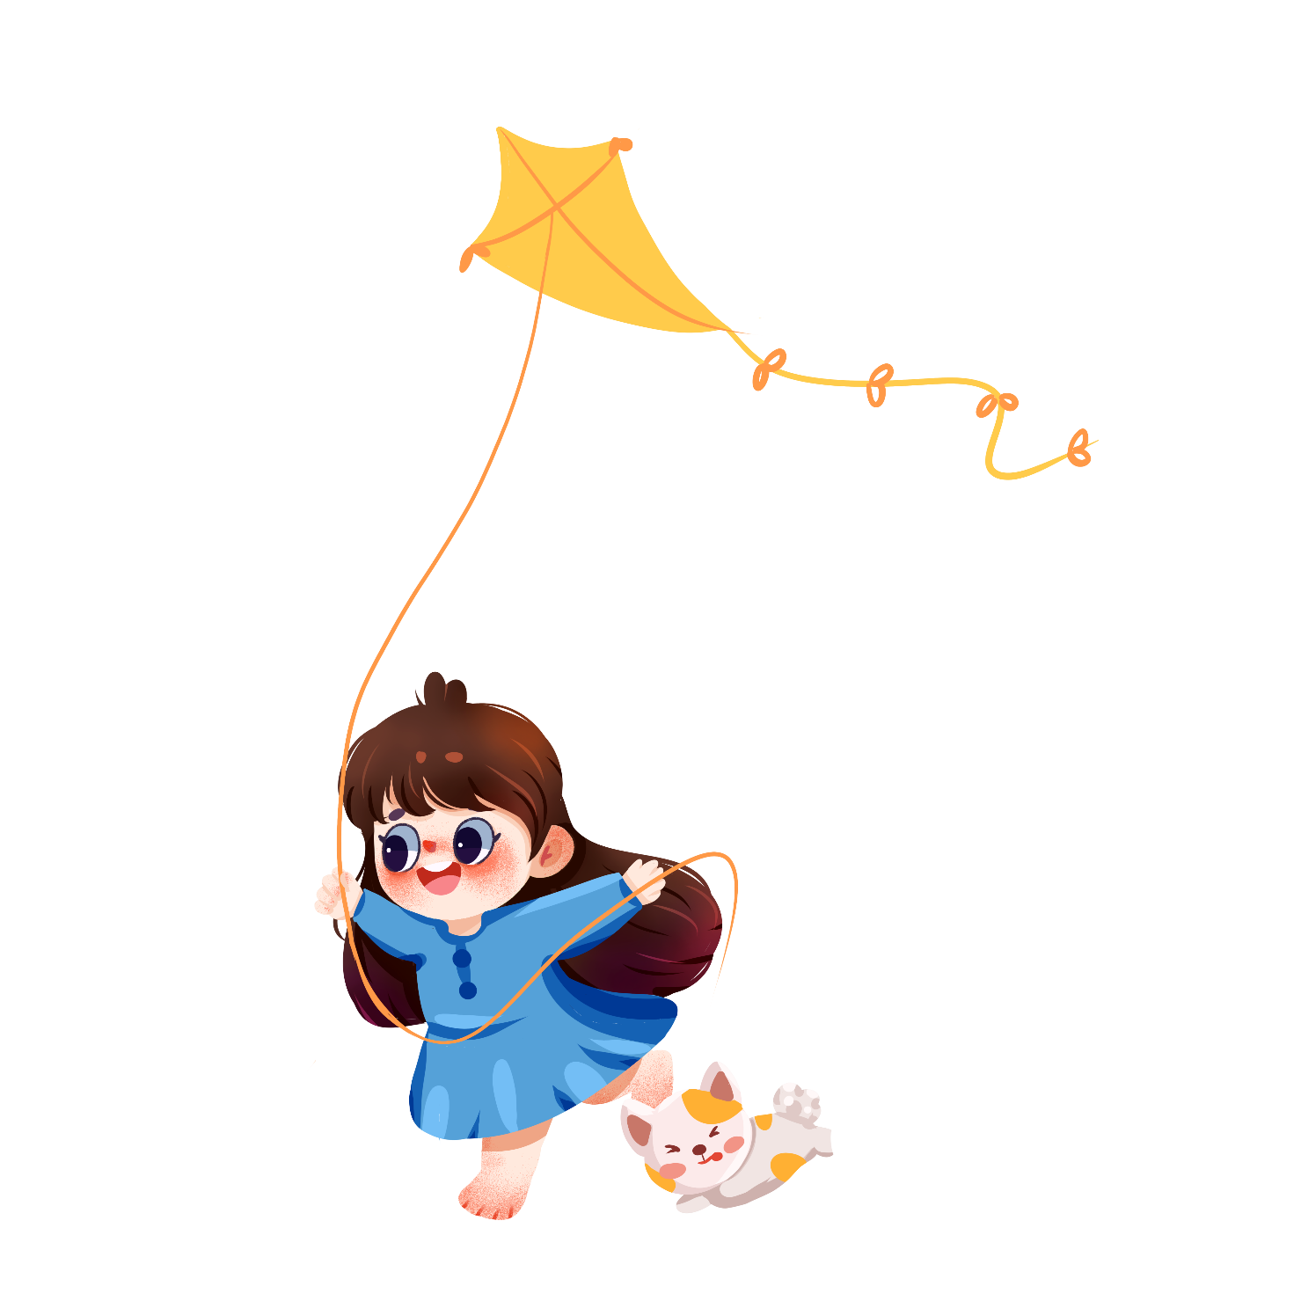
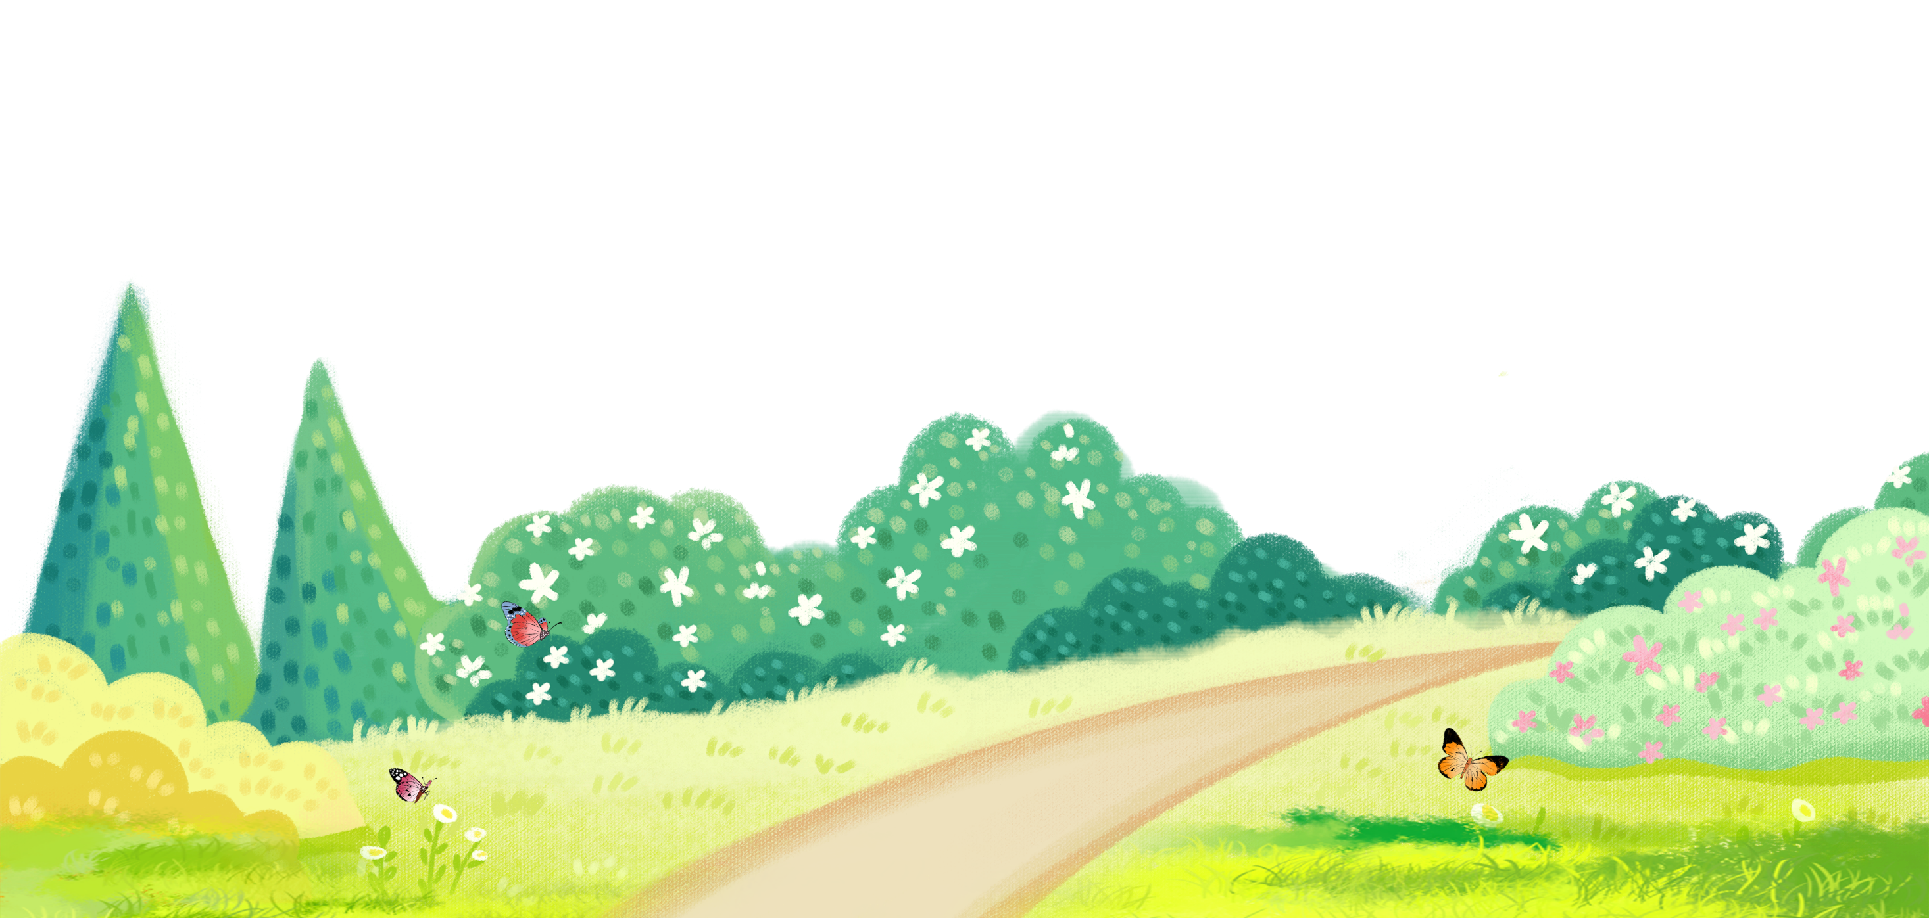

Slide 2
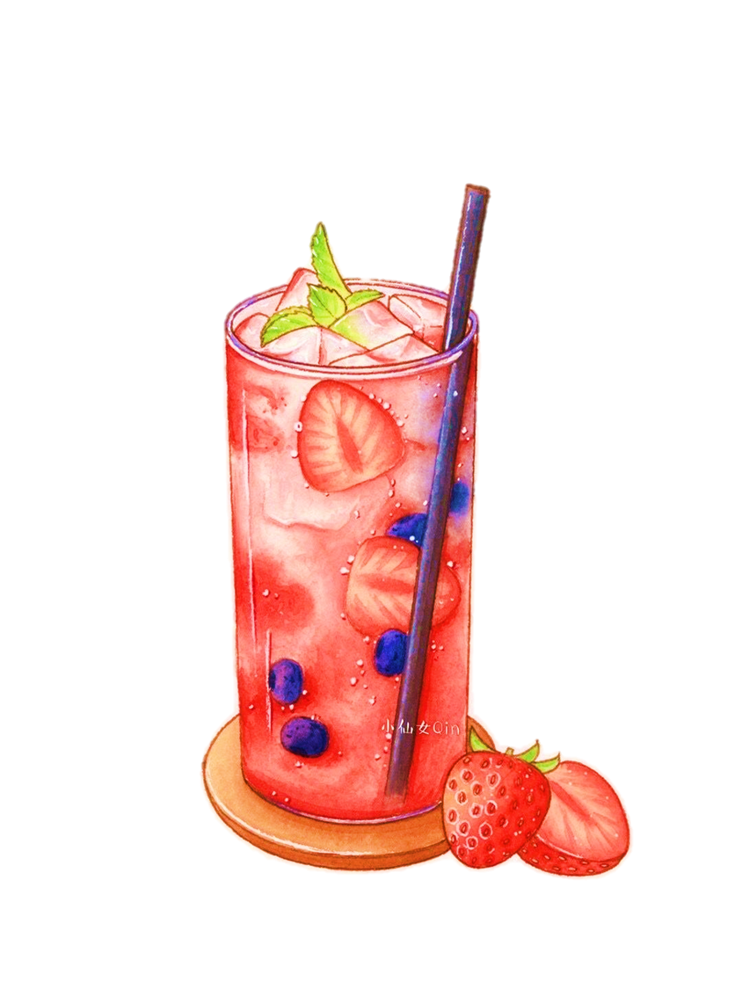
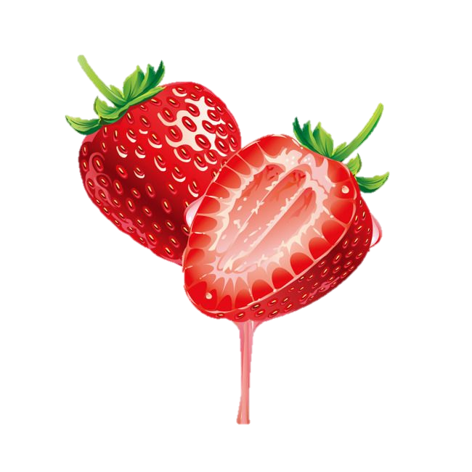
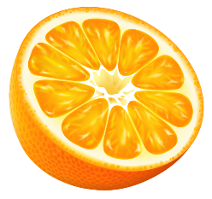
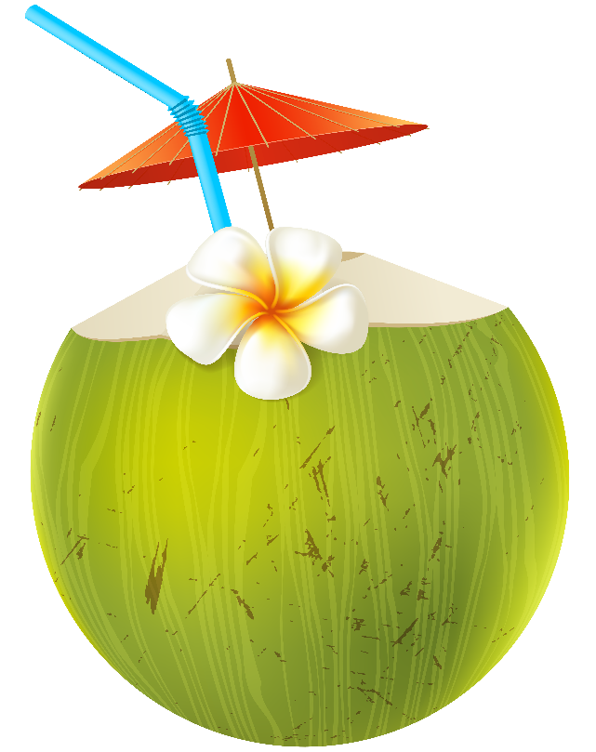

Slide 3
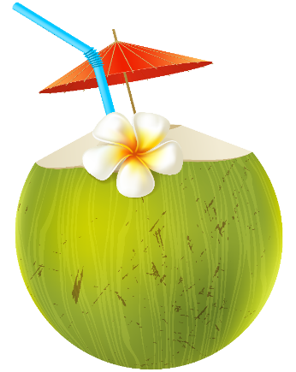
Ở một số nông trại trồng thanh long, vào ban đêm người ta thường bật đèn chiếu sáng cho cây nhằm mục đích
Giảm nhiệt độ trong không khí.
Kích thích ra hoa.
Giúp người nông dân quan sát rõ tình hình phát triển của cây.

Slide 4
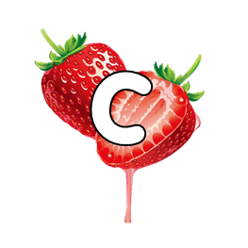
Ý kiến nào sau đây là đúng khi nói về vai trò của ánh sáng đối với đời sống sinh vật?
Không có ánh sáng tự nhiên, con người vẫn có thể sống bình thường.
Ánh sáng chỉ quan trọng với đời sống động vật, hoàn toàn không ảnh hưởng gì tới đời sống thực vật.
Ánh sáng giúp cho thực vật phát triển tốt, nhờ đó con người, động vật có thức ăn từ thực vật.

Slide 5
Những cây hoa hướng dương cùng quay về phía Mặt Trời để
Nhận ánh sáng
Nhận hơi nước
Nhận không khí

Slide 6
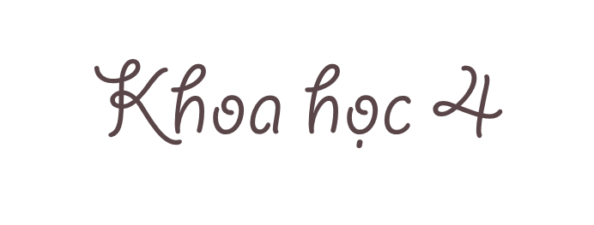
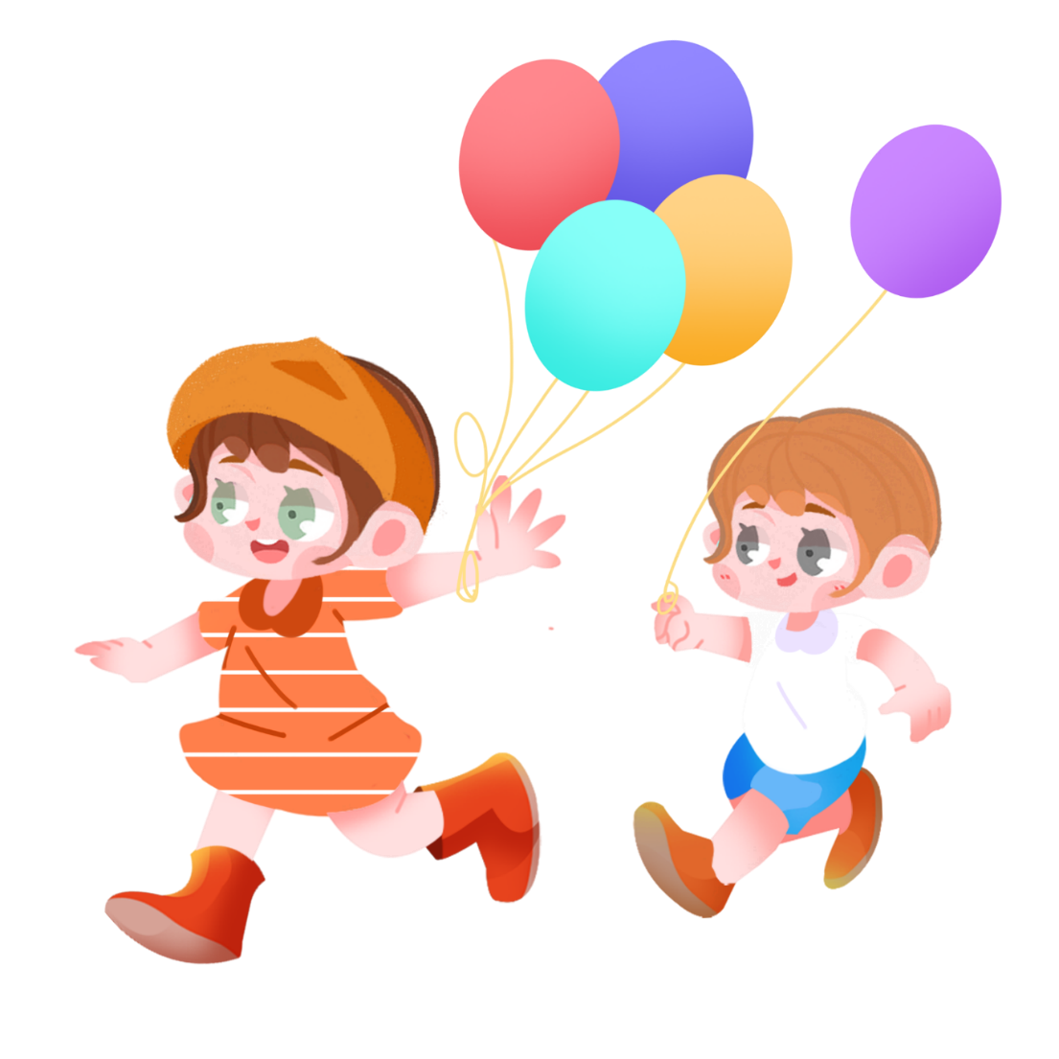
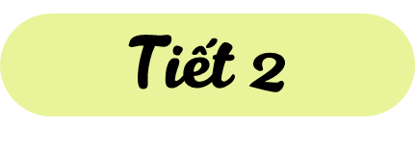

Slide 7
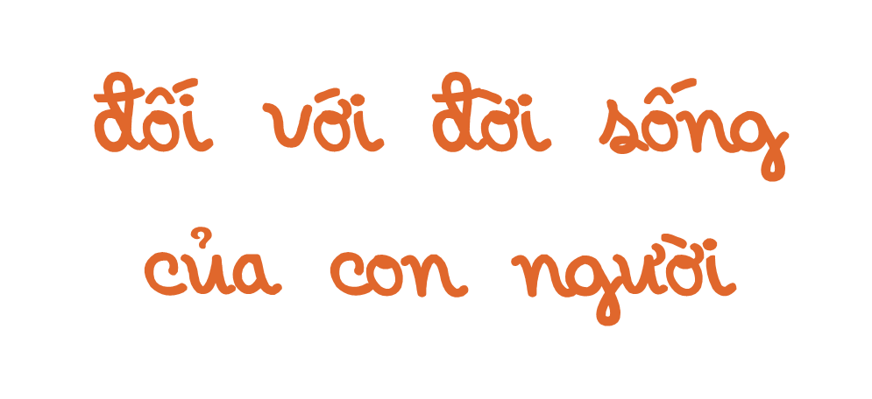
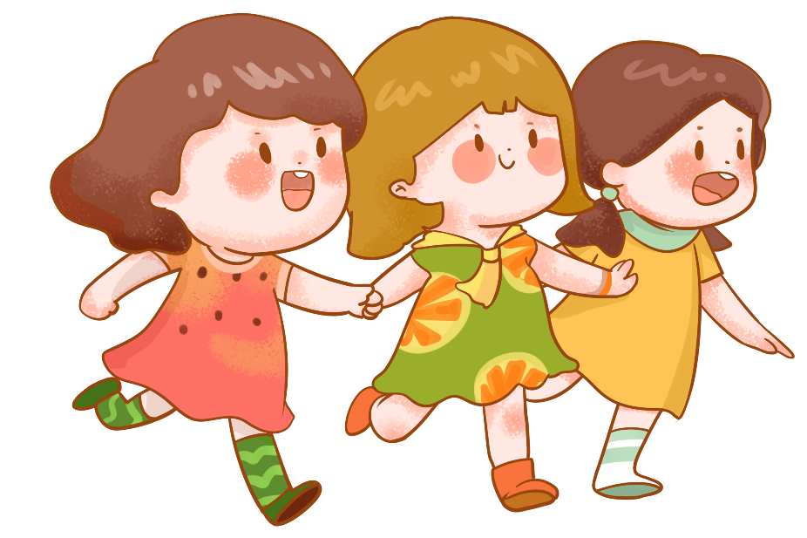

Slide 8
Quan sát hình 5 và nêu những tác dụng của ánh sáng đối với đời sống của con người.
Hình 5

Slide 9
giúp con người nhìn rõ mọi vật, nhận biết thế giới hình ảnh, màu sắc.

Slide 10
là nguồn năng lượng sạch, tái tạo của con người.

Slide 11
giúp cho thực vật xanh tốt, nhờ đó con người, động vật có được thức ăn từ thực vật.

Slide 12
giúp con người nhìn rõ mọi vật thuận tiện cho việc đi lại.

Slide 13
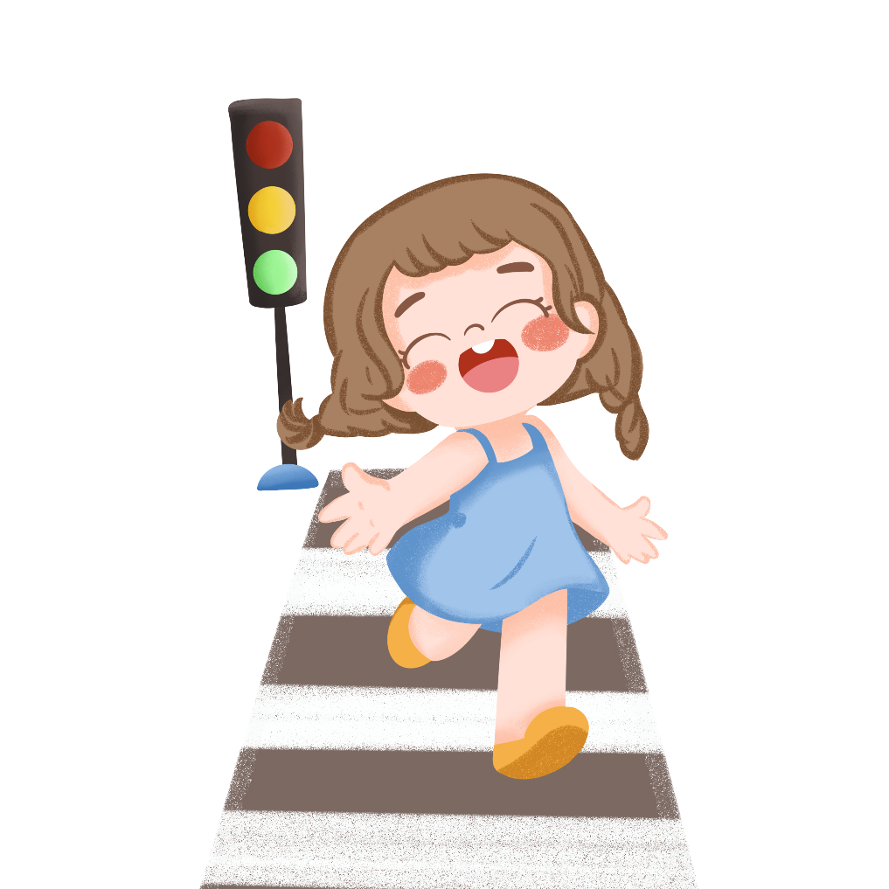
Hãy nêu các ví dụ khác về tác dụng của ánh sáng đối với đời sống của con người.

Slide 14
Quan sát hình 6 và cho biết để tránh tác hại do ánh sáng quá mạnh gây ra cho mắt, chúng ta nên và không nên làm gì?
Hình 6

Slide 15
Không được nhìn trực tiếp vào tia lửa hàn vì ánh sáng từ tia lửa hàn gây hại cho mắt.

Slide 16
Đội mũ vành rộng hoặc che ô, đeo kính râm khi đi ra ngoài trời nắng để không bị bỏng da, cháy nắng khi tiếp xúc ánh mặt trời.

Slide 17
Không được nhìn điện thoại gần tránh hại mắt.

Slide 18
Không nhìn trực tiếp vào đèn pha xe máy đang bật sáng tránh lóa mắt gây nguy hiểm khi tham gia giao thông.

Slide 19
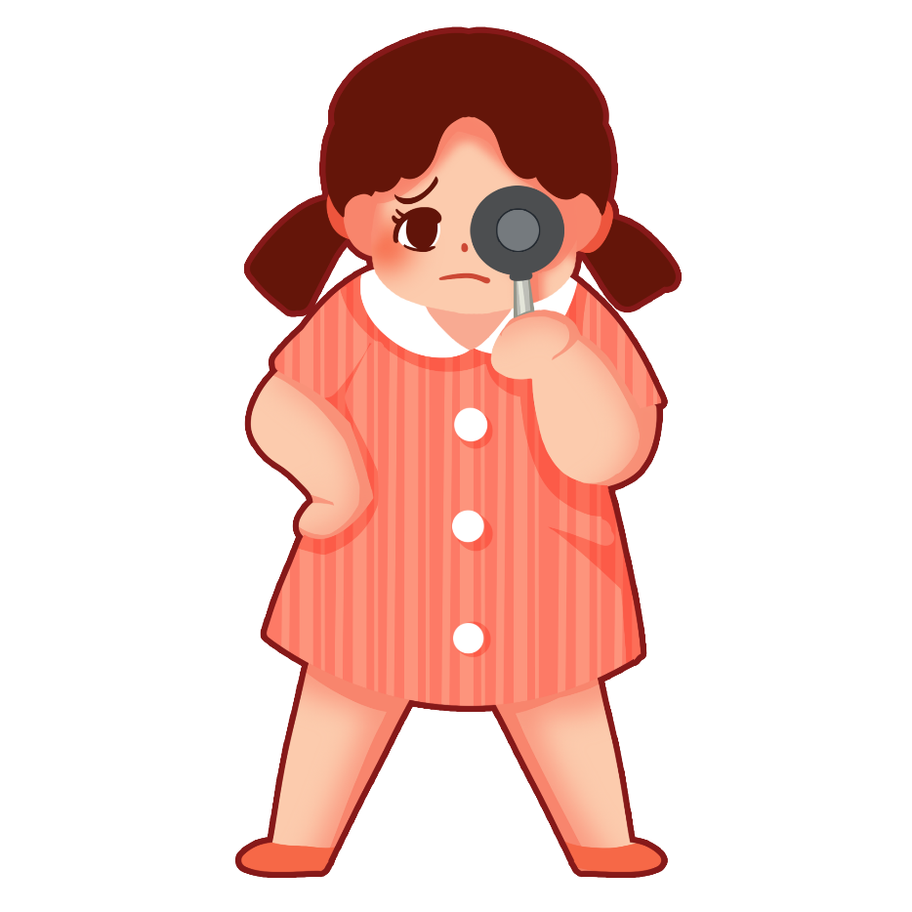
Hãy nêu các ví dụ khác về những tác hại của ánh sáng quá mạnh đối với mắt và cách phòng tránh.

Slide 20
Em đã học
Ánh sáng quá mạnh chiếu vào mát có thể gây hại mắt. Không học, đọc sách ở nơi thiếu ánh sáng hoặc nơi ánh sáng quá mạnh.

Slide 21
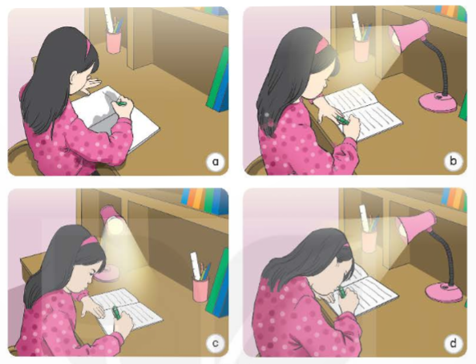
Trường hợp nào dưới đây cần tránh để không gây hại cho mắt khi ngồi học? Vì sao?
Hình 7

Slide 22
Em có thể
1. Thực hiện tư thế ngồi học ngay ngắn ở nơi đủ ánh sáng, khoảng cách từ mắt đến sách 25 cm đến 30 cm để tránh cận thị.
2. Biết cách bảo vệ mắt khi gặp ánh sáng quá mạnh.

Slide 23
https://www.youtube.com/watch?v=gMmXwkwRiEs

